Slide 1
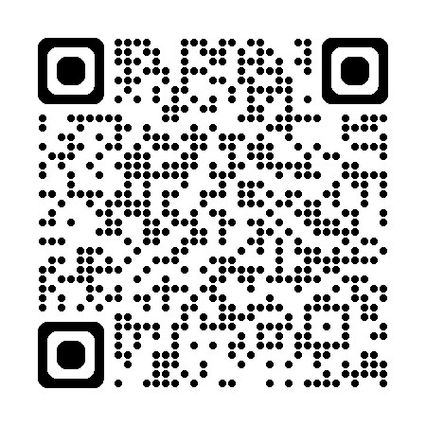
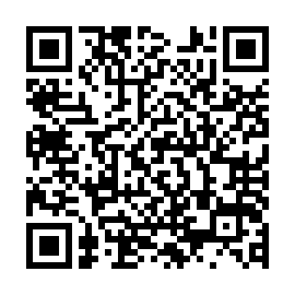
独立行政法人国立病院機構新潟病院 病院見学会
日時 2024年5月25日(土)
６月8日(土) 6月22日(土)
７月６日(土) ７月20日(土)
時間 13時00分〜15時00分
定員 各12名
内容 ＊病院の紹介・看護師教育
＊院内見学
＊質疑応答
≪スケジュール≫
12:50 旧正面玄関にお集まりください
時間 | 内容
13:00～13:10 | 受付
13:10～13:40 | 病院概要・院内教育
13:40～14:40 | 院内見学
14:40～14:55 | 質疑応答
15:00 | 終了
＊持ち物等詳細は、申し込み後にお伝えします
ホームページ
Googleフォーム
【お問い合わせ】
独立行政法人国立病院機構新潟病院
副看護部長 佐藤 由美子
〒945-8585 新潟県柏崎市赤坂町3番52号
TEL：0257-22-2126
E-mail：sato.yumiko.tj@mail.hosp.go.jp

Slide 2
独立行政法人国立病院機構新潟病院 病院見学会申込用紙 ＊メールまたはGoogleフォームで申し込みください
ふりがな
氏名
生年月日
年齢
学校名（勤務病院名）
学年（勤務経験年数）
住所
連絡先 TEL E-mail
希望日 〇をつけてください | 5月25日(土) 6月8日(土) 6月22日(土） ７月６日(土) ７月20日(土）
院内見学を 希望する病棟２か所に 〇をつけてください ＊希望が重なった場合は、ご希望に添えない場合があります | （ ）内科・脳神経内科・小児科・外科混合
 | （ ）脳神経内科
 | （ ）重症心身障碍者
 | （ ）筋ジストロフィー
 | （ ）どこでもよい

Slide 3
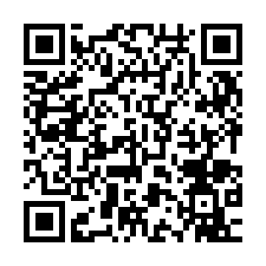
独立行政法人国立病院機構新潟病院 インターンシップ
日時 2024年8月8日（木） 9日（金）
27日（火）28日（水）
時間 13時00分〜15時00分
定員 各12名
内容 ＊病院の紹介・看護師教育
＊院内見学
＊看護師と一緒に病棟看護体験
（2か所体験します）
＊看護師との座談会
≪スケジュール≫
12:50 旧正面玄関にお集まりください
時間 | 内容
13:00～13:10 | 受付・更衣
13:10～13:30 | 病院概要・院内教育
13:30～14:00 | 院内見学
14:00～14:20 | インターンシップ①
14:20～14:40 | インターンシップ②
14:40～15:00 | 座談会・質疑応答 アンケート・更衣
＊持ち物等詳細は、申し込み後にお伝えします
ホームページ
Googleフォーム
【お問い合わせ】
独立行政法人国立病院機構新潟病院
副看護部長 佐藤 由美子
〒945-8585 新潟県柏崎市赤坂町3番52号
TEL：0257-22-2126
E-mail：sato.yumiko.tj@mail.hosp.go.jp

Slide 4
独立行政法人国立病院機構新潟病院 インターンシップ申込用紙 ＊メールまたはGoogleフォームで申し込みください
ふりがな
氏名
生年月日
年齢
学校名（勤務病院名）
学年（勤務経験年数）
住所
連絡先 TEL E-mail
希望日 〇をつけてください | 8月8日（木） 8月9日（金） 8月27日（火） 8月28日（水）
インターンシップを 希望する病棟２か所に 〇をつけてください ＊希望が重なった場合は、ご希望に添えない場合があります | （ ）内科・脳神経内科・小児科・外科混合
 | （ ）脳神経内科
 | （ ）重症心身障碍者
 | （ ）筋ジストロフィー
 | （ ）どこでもよい

